Slide 1
소켓 프로그래밍을 활용한
교육용 행맨 게임 및
채팅 프로그램
빅데이터학과 20183318 이주아
빅데이터학과 20195149 김현화

Slide 2
프로젝트 기능 소개
프로젝트 기대 효과
PROJECT
STEPS
프로젝트 내용 소개
프로젝트 결과 소개

Slide 3





1
프로젝트 개발 내용 소개
< 채팅 프로그램 >
< 게임 프로그램 >

Slide 4
2
프로젝트 기능 소개
<Client1>
AF_UNIX 연결
<Server1>
AF_INET 연결
AF_INET 연결
<Server2>
AF_UNIX 연결
Client2
<Server>
채팅 프로그램
accept
accept
채팅 프로그램
Connect
Connect
accept
accept
Connect
Connect
send (info 목록 전송)
send (info 목록 전송)
send (info 목록을 전송)
send (info 목록을 전송)
send (info의 목록 1,2,3 중에 1 선택)
send (info의 목록 1,2,3 중에 1 선택)
send (info의 목록 1,2,3 중에 1 선택)
send (info의 목록 1,2,3 중에 1 선택)
접속자가 2명 이상이면 send (chat_info)
접속자가 2명 이상이면 send (chat_info)
접속자가 2명 이상이면 send (chat_info)
접속자가 2명 이상이면 send (chat_info)
send (다른 사용자와 채팅)
recv (다른 사용자와 채팅)
recv (다른 사용자와 채팅)
recv (다른 사용자와 채팅)
recv (다른 사용자와 채팅)
send (다른 사용자와 채팅)
send (다른 사용자와 채팅)
send (다른 사용자와 채팅)
반복 (종료를 하려면 ‘quit’입력)
반복 (종료를 하려면 ‘quit’입력)
게임 프로그램
send (info 목록 전송)
send (info 목록 전송)
게임 프로그램
send (info의 목록 1,2,3 중에 2 선택)
send (info의 목록 1,2,3 중에 2 선택)
send (게임 설명 전송)
send (게임 설명 전송)
send (알파벳 전송)
send (알파벳 전송)
send (정답이면 해당알파벳 출력, 오답이면 사람 순서대로 그리기)
send (정답이면 해당알파벳 출력, 오답이면 사람 순서대로 그리기)
반복
반복
send (성공했으면 알파벳에 해당 단어 출력,
성공하지 못했을 경우, ‘You Lose’ 출력) & 종료
send (성공했으면 알파벳에 해당 단어 출력,
성공하지 못했을 경우, ‘You Lose’ 출력) & 종료

Slide 5
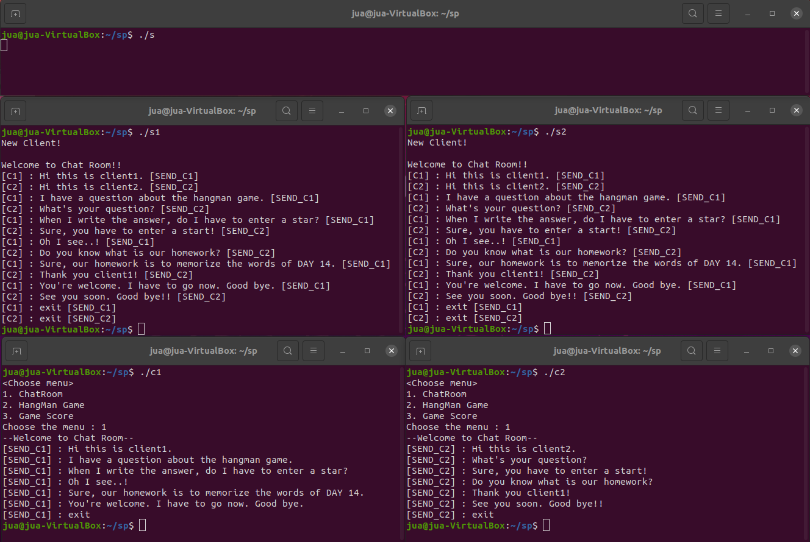
3
프로젝트 결과 소개

Slide 6
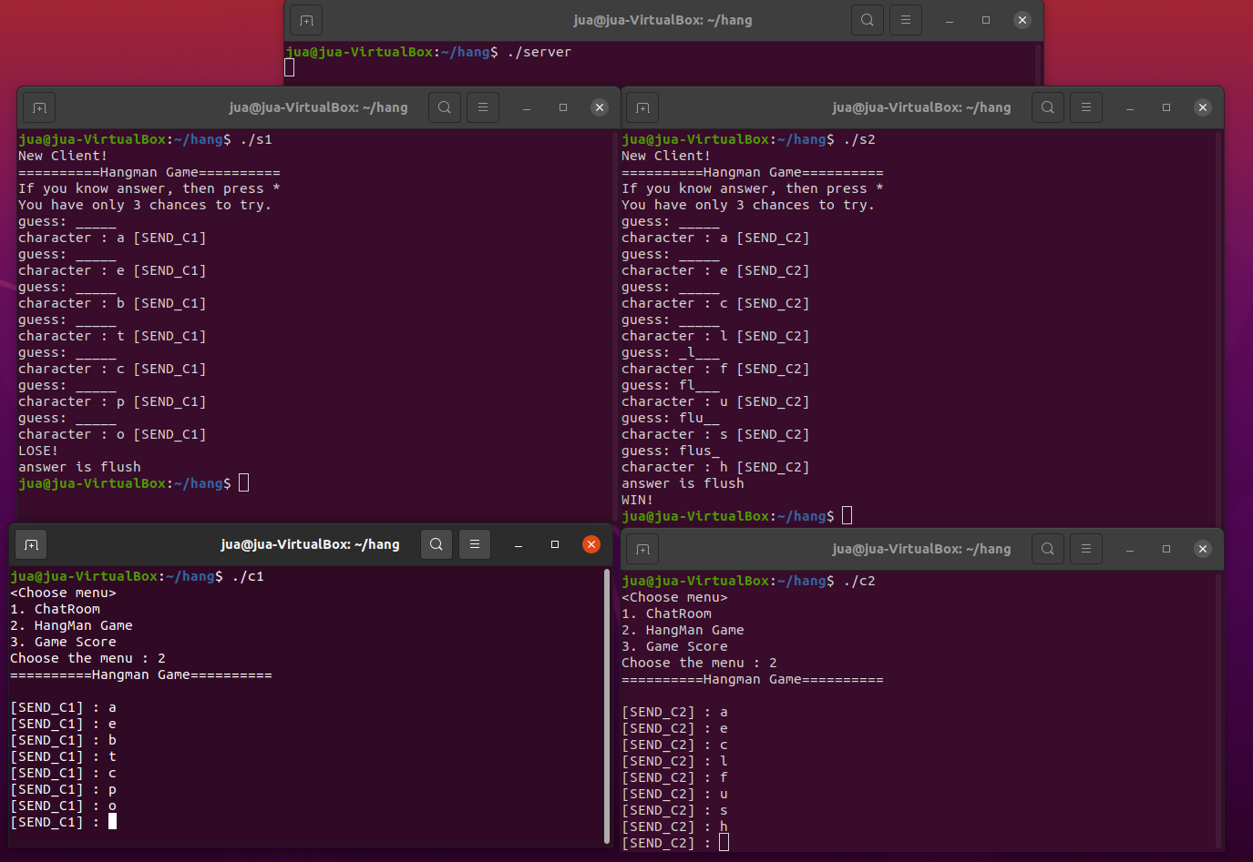
3
프로젝트 결과 소개

Slide 7
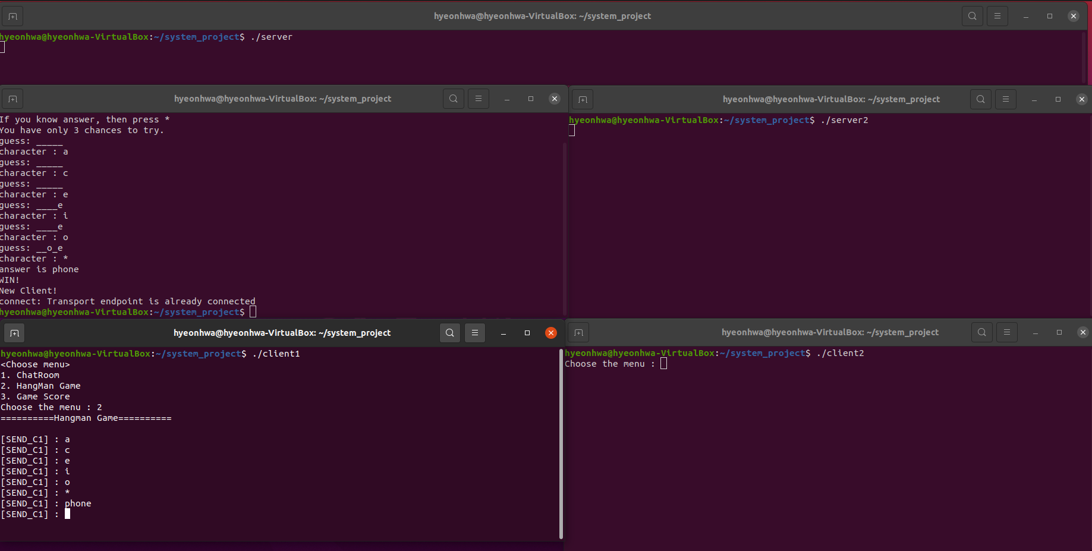
3
프로젝트 결과 소개

Slide 8
4
프로젝트 활용 및 기대 효과
프로젝트 활용
학교나 학원에서 언어 학습을 필요로 하는 학생들을 대상으로 사용 가능
영어 단어 학습을 위한 모든 연령대의 사람들 사용 가능
프로젝트 기대효과
채팅 프로그램을 통해 사용자들 간의 소통을 원활하게 하고 학습에 관련 정보를 주고 받을 수 있다.
행맨 게임을 통해 영어 능력 향상 및 영어 단어 학습을 재미있게 접근하여 학습 효율을 높일 수 있다.

Slide 9
Q&A

